Slide 1


TIẾNG VIỆT 2

Slide 2







THỬ TÀI BẮN CUNG
Ms Huyền Phạm
0936.082.789

Slide 3

Đâu là việc chúng ta nên làm trong dịp Tết?
Nói hoặc viết lời chúc Tết
Ăn thật nhiều
Ms Huyền Phạm
0936.082.789

Slide 4
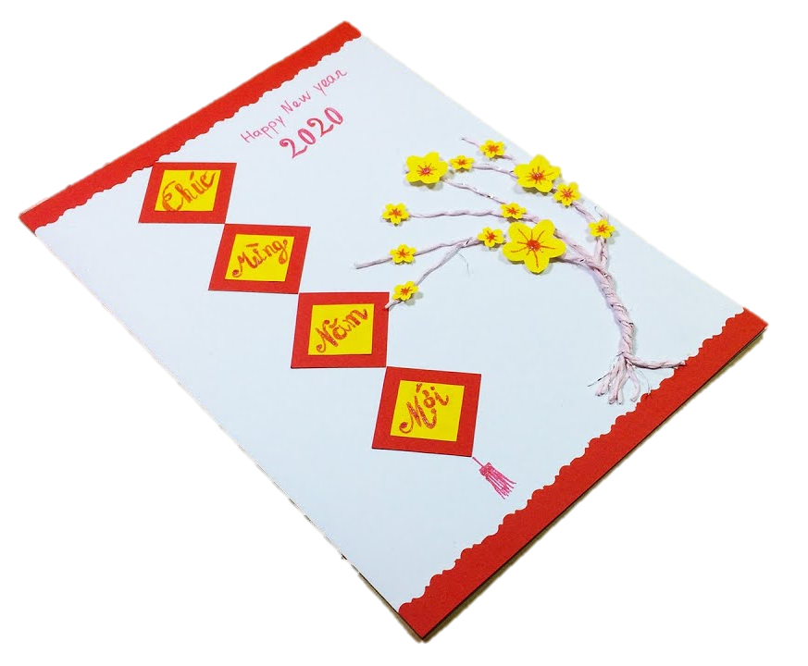
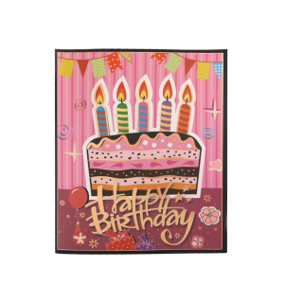
A.
Theo em, đâu là tấm thiệp chúc Tết?
B.
Ms Huyền Phạm
0936.082.789

Slide 5
Cháu chúc ông bà sống lâu trăm tuổi!
Theo em, đây là lời chúc dành cho ai trong dịp Tết?
Bố mẹ
Ông bà
Ms Huyền Phạm
0936.082.789

Slide 6

Good job!
Ms Huyền Phạm
0936.082.789

Slide 7
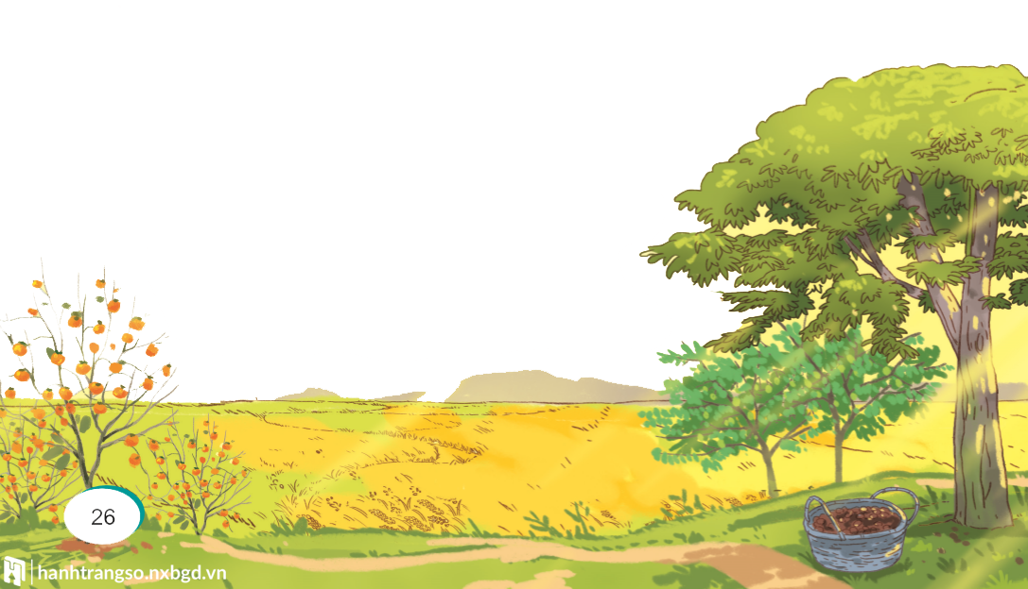

BÀI
6
MÙA VÀNG
S/29

Slide 8
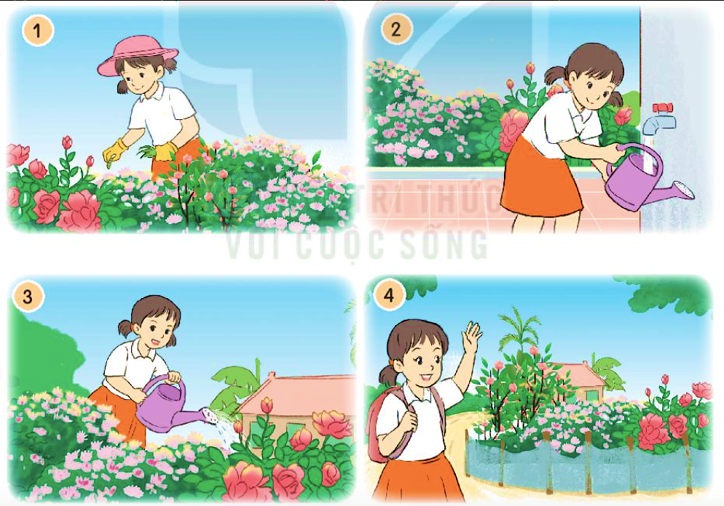
1
Nhìn tranh, nói về việc bạn nhỏ đang làm.

Slide 9
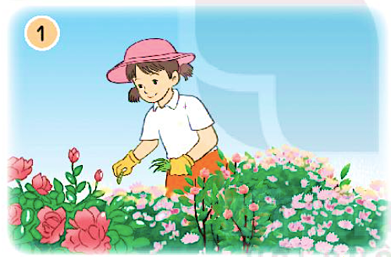
Bạn nhỏ đang bắt sâu.

Slide 10
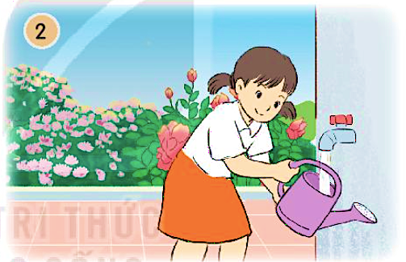
Bạn nhỏ đang đổ đầy bình nước.

Slide 11
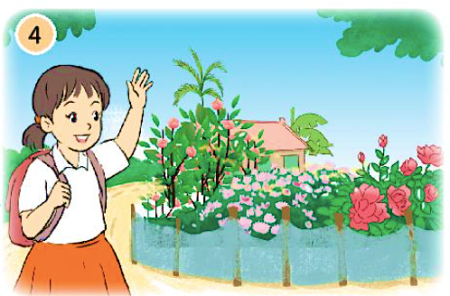
Bạn nhỏ chào tạm biệt vườn hoa trước khi đi học.

Slide 12
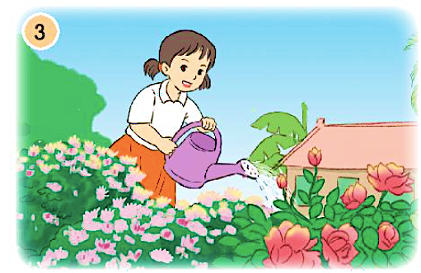
Bạn nhỏ đang tưới nước cho hoa.

Slide 13
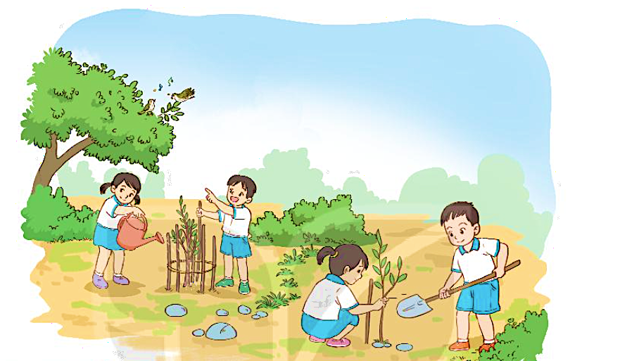
2
Viết 3 – 5 câu kể lại việc em và các bạn chăm sóc cây.
G:
- Em và các bạn đã làm việc gì để chăm sóc cây?
- Kết quả công việc ra sao?
- Em có suy nghĩ gì khi làm xong việc đó?

Slide 14
2
Viết 3 – 5 câu kể lại việc em và các bạn chăm sóc cây.
Việc em và các bạn
đã làm
Chăm sóc cây
Suy nghĩ, cảm xúc của em và các bạn sau khi làm xong
Em và các bạn chăm sóc cây ở đâu? Khi nào?
Kết quả công việc đã làm

Slide 15

Thứ … wgày … Ǉháng … wăm 2022
TΗĞng VΗİΙ
Mùa vàng
2. Bài làm
Cứ dịp cuĒ Ǉuần, em lại Ό;o các aζ εị ǇrΪg xĪ đi dŧ ωǎ ǧ΅ζ jċ ǇrưŊg và εăm sŉ cây xaζ Λłn ιố. Chúng em ǟủ ηau ǕΜ˛Ι ǟác dưƞ các gǬ cây, ǟē cùng ηau ηổ cỏ cho cây. υĞt wgày εủ ηật, hai lĒ cây ǇrΪg xĪ cùng con đưŊg đã sạε sẽ, jƞ Ε˞ hẳn Δłn. Em và jĊ wgưƟ ηìn ηau cưƟ κật ǇưΠ Α˘ Ό˘ hΗİn wΗϛm νίi δi cùng ηau làm đưϑ jŎ νμİc có Şε

Slide 16
CỦNG CỐ
DẶN DÒ

Slide 17
DẶN DÒ
Xem lại bài đã học
Hoàn thành bài
Chuẩn bị bài mới

Slide 18





CHÀO TẠM BIỆT các con!

